Slide 1
Module 4: Les Réseaux et Internet
Séquence 1: Les Réseaux Informatiques

Slide 2
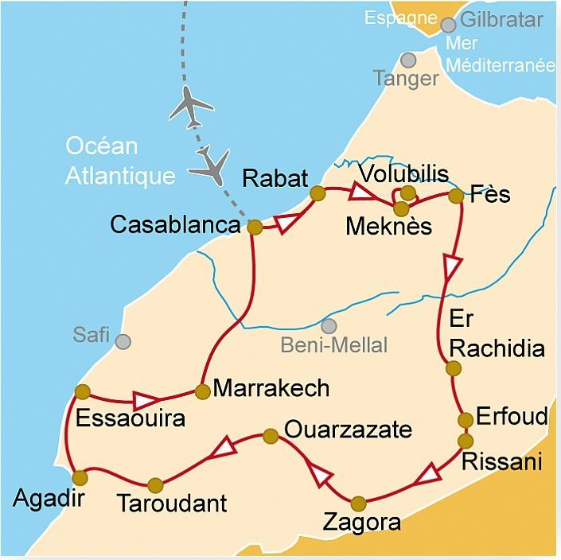
Que représentent les points figurant sur cette image ?
Par quels moyens ces villes sont interconnectées?
Quel est le chemin que vous proposez Pour aller du Rabat à Ouarzazate?
Quel est l’objet circulant dans ce chemin ?

Slide 3
Conclusion:
On dit que la ligne entre Rabat et Ouarzazate Est un Réseau ferroviaire Donc :

Slide 4
I / Qu’est ce qu’un Réseau ?
Un Réseau peut être décrit comme étant un ensemble d’entités appelées
nœuds reliées par des canaux appelés « Lignes » ou « Liens » assurant
le transport de certains types d’objets entre ces nœuds.
Exemples de réseaux :
Réseau ferroviaire.
Réseau informatique.
Réseau électrique.
Réseau téléphonique.

Slide 5
II / Qu’est ce qu’un Réseau Informatique :
C’est un ensemble d’ordinateurs et périphériques connectés
entre eux par des supports de communication assurant le
transport de données à communiquer entre les différents
nœuds du réseau.
Les nœuds sont les ordinateurs et les périphériques.
Les objets véhiculés sont les données informatiques.
Les lignes sont les supports de communication.

Slide 6
Schéma d’un Réseau
Nœud
Objets transportés
Ligne/lien

Slide 7
Exemples de Réseaux Informatiques:
Réseau Local exemple: un Réseau d’une salle d’informatique.
Réseau Intranet exemple: un Réseau d’un établissement.
Réseau Extranet exemple: Internet.

Slide 8
III / Pourquoi un Réseau Informatique ?
Situation 1 :
Un professeur désire récupérer les fichiers réalisés par les élèves en vue d’un TP sur son propre ordinateur.
Quelles sont les démarches à suivre pour partager les documents des élèves avec leur professeur de manière simple et rapide ?

Slide 9
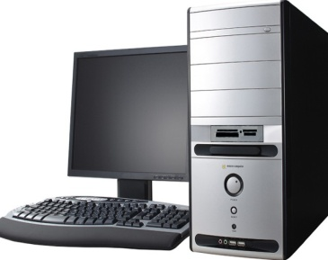
Eleve2
Eleve1
Professeur
Réseau
Eleve3
Eleve4
Eleve5

Slide 10
1. Partage de données :
Toute donnée présente dans un ordinateur d’un réseau à un moment donné peut être utilisée par les autres ordinateurs de ce réseau, et ceci, quelle que soit sa forme(texte, image, son, vidéo, etc.).

Slide 11
Situation 2 :
Dans une salle d’informatique on a une seule imprimante reliée au poste du professeur.
Quelles sont les démarches à suivre pour imprimer les documents des élèves situés dans les autres postes de la salle de manière simple et rapide ?

Slide 12
PC1
PC2
Réseau
Imprimante

Slide 13
2. Partage des Ressources :
Chaque ordinateur lié à un réseau peut exploiter à tout moment toutes les ressources partagées du réseau.
Exemple : une imprimante reliée à un Réseau peut être utilisée par tous les ordinateurs de ce réseau.

Slide 14
Exemples des Ressources dans un Réseau :
Imprimante
Graveur
Ressources
Lecteur DVD
Disque dur

Slide 15
Un Réseau Informatique permet :
Le partage des données et des ressources.
La communication entre personnes (courrier électronique, chat, etc.).
La communication entre machines (entre des ordinateurs industriels).
Les jeux vidéo multi-joueurs.

Slide 16
III / Comment fonctionne un Réseau Informatique ?
III.1 / Principe de transmission de données dans un Réseau :
La communication à travers un Réseau Informatique peut
être décrite comme étant le processus de transmission
de message entre les personnes.
Émetteur : qui permet de transmettre les données sur un Réseau.
Récepteur : qui permet la réception des données.
Canal de transmission (Support de communication) : un support physique sur lequel les données sont transmettes .

Slide 17
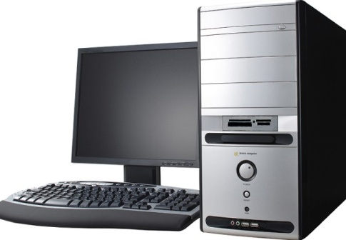
Support de communication ou Canal de transmission
Emetteur
Récepteur

Slide 18
III.2 / Modes de transmission :
Les réseaux informatiques peuvent être organisés selon deux modes de transmission :
Transmission poste à poste.
Transmission client / serveur.

Slide 19
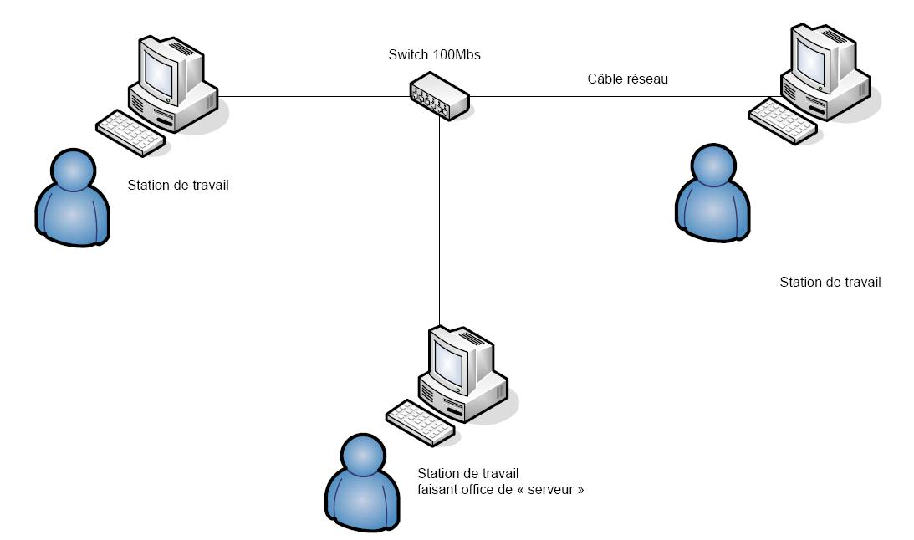
1. Transmission poste à poste :
Chaque ordinateur dans un tel réseau est un peu serveur (émetteur) et peu client (récepteur). Cela signifie que chacun des ordinateurs du réseau est libre de partager ses ressources et d’accéder aux ressources des autres ordinateurs de réseau

Slide 20
Les avantages :
Un coût réduit.
Une simplicité.
Les inconvénients :
La sécurité est moins présente.
Si le Réseau commence à comporter plusieurs machines
(>10 postes) il devient impossible de le gérer.

Slide 21
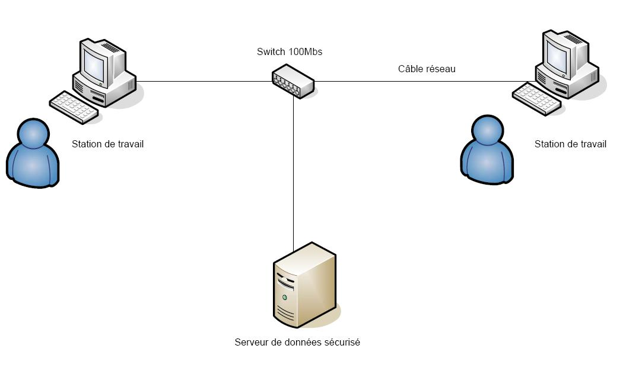
2. Transmission client / serveur :
Serveur : un ordinateur qui fournisse des ressources et des données partagées aux utilisateurs de réseau.
Client : un ordinateur qui accède aux ressources et aux données partagées fournies par un serveur de réseau.

Slide 22
Les avantages :
Un coût réduit.
Plus Sécurisé que le Réseau en mode poste à poste.
Les inconvénients :
Si le réseau commence à comporter plusieurs machines (>10 postes) il devient impossible à gérer.

Slide 23
III. 3 / Notion de protocole de communication :
Définition :
Un protocole est l’ensemble des règles qui doivent être
respectées pour réaliser un échange d’informations entre
les ordinateurs

Slide 24
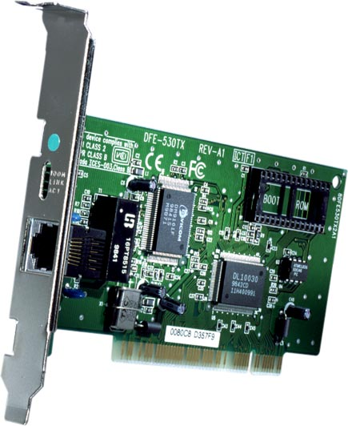
IV / Les principaux équipements d’un réseau informatique :
La carte réseau :
C’est une carte d’interface (intermédiaire) entre l’ordinateur et le câble réseau.

Slide 25
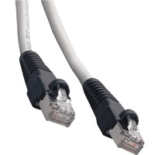
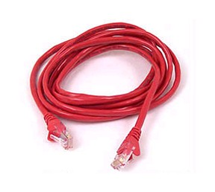
Supports de transmission :
Ce sont les supports physiques qui permettent de relier entre les cartes réseaux des ordinateurs d’un réseau informatique.

Slide 26
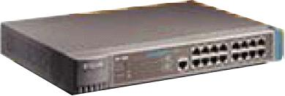
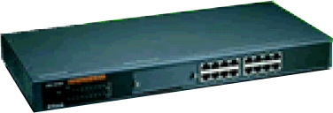
HUB et SWITCH :
Sont des équipements qui permettent d’interconnecter plusieurs ordinateurs entre eux pour former un réseau local
HUB ( Concentrateur)
SWITCH ( Commutateur)

Slide 27
Remarque :
Le HUB permet de récupérer les données parvenant sur un des ports et de les diffuser sur tous les ports, mais le SWITCH permet de récupérer les données parvenant sur un des ports et les analyser avant de les diffuser seulement sur les ports de destination.

Slide 28
VI- Classification des réseaux informatiques
Les réseaux peuvent être classés selon leurs taille c’est-à-dire selon la distance maximal parcourue par un message au cours d’une transmission d’un nœud émetteur et un autre récepteur du réseau.
Selon ce critère on trouve :
Réseaux locaux LAN(Local Area Network)
Réseaux Métropolitains MAN(Métropolitan Area Network)
Réseaux étendus WAN(Wide Area Network)

Slide 29
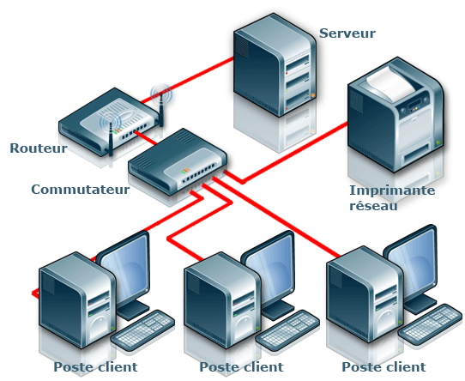
1- Réseau local LAN(Local Area Network)
Un réseau local est un groupe d’ordinateurs et de périphériques (imprimantes,disques durs…etc. ) installés dans un rayon relativement limité et connectés entre eux par une liaison qui permet à chacun d’interagir avec n’importe quel élément du réseau.

Slide 30
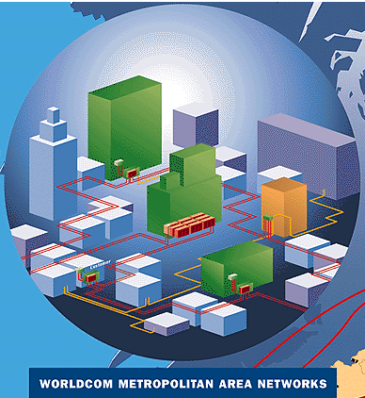
2 - Réseaux Métropolitains MAN
Un réseau métropolitain MAN(Métropolitan Area Network) est un réseau à grande vitesse qui peut transporter voix,données et image jusqu’à 200Mbps sur des distances inférieur à 75Klm.

Slide 31
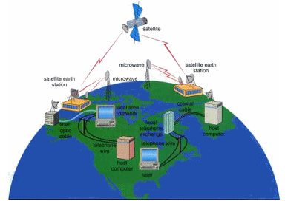
3 - Réseaux étendus WAN(Wide Area Network)
On parle de ce réseau lorsqu’on veut faire communiquer de nombreux ordinateurs se trouvant dans des villes ou pays différents , il s’agit donc de l’interconnexion des réseaux locaux situés sur des espaces géographiquement éloignés.

Slide 32
II- Topologies d’un réseau informatique
La topologie d’un réseau est le terme qui désigne la disposition des éléments(les ordinateurs,les câbles de liaison et autres).elle montre comment les composants sont interconnectés entre eux.
Topologie en bus.
Topologie en étoile.
Topologie en anneaux .

Slide 33
Topologie en bus:
C’est un réseau où tout les nœuds sont connectés sur la même ligne de communication appelée « bus » et chaque fois qu’une station veut envoyer un message, elle le transmet sur le bus.

Slide 34
Topologie en étoile :
Dans un réseau en étoile , chaque station est reliée à un contrôleur concentrateur ( hub) ou bien à un commutateur (switch) qui reçoit un signal de donnée de l’un de ses entrées et de le retransmettre aux autres stations

Slide 35
Topologie en anneau :
Il s’agit d’un réseau local dans lequel tout les nœuds sont reliés en boucle fermée, un jeton circule de station en station, donnant à la station qui a le jeton le droit d’émettre un message, la station suivantes reçoit le message, s’elle est la destinée, elle le garde sinon elle le retransmettre à la station suivante

Slide 36
III- Mise en œuvre d’un réseau informatique
Le matériel nécessaire pour réaliser un réseau informatique:
3 ordinateurs
Câbles
Hub ou switch

Slide 37
Réalisation de câble croisé / droit
Matériel nécessaire pour un câblage RJ45:
Du câble 4 paires torsadées catégorie 5

Slide 38
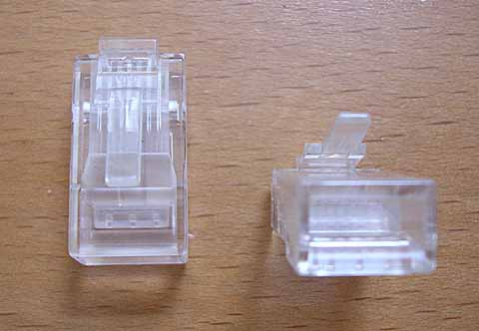
Réalisation de câble croisé / droit
Matériel nécessaire pour un câblage RJ45:
Des connecteurs RJ45 à sertir catégorie 5

Slide 39
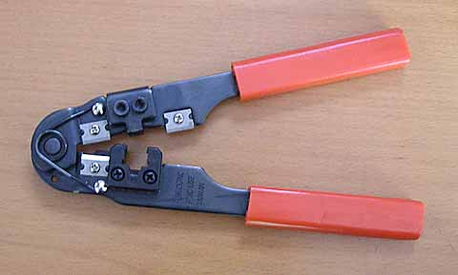
Réalisation de câble croisé / droit
Matériel nécessaire pour un câblage RJ45:
Une pince à sertir et si la pince ne l'inclut pas: une pince coupante et une pince à dénuder.

Slide 40
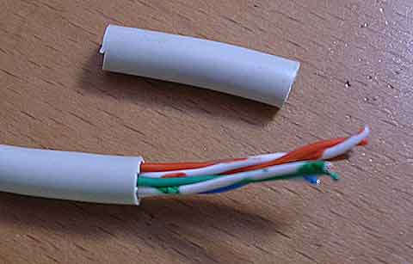
Réalisation de câble croisé / droit
Dénuder la gaine extérieure sur environ 15 mm.

Slide 41
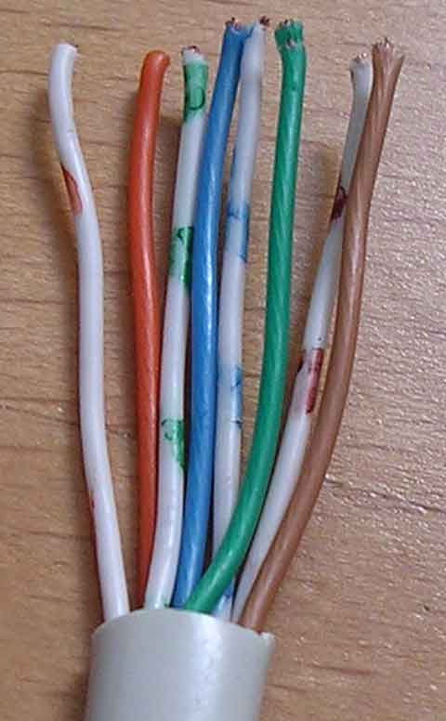
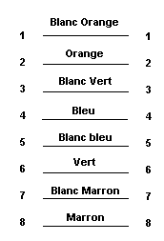
Réalisation de câble croisé / droit
Pour un câble "droit" les deux extrémité doivent être placées de cette façon:

Slide 42
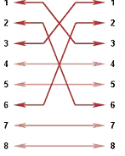
Réalisation de câble croisé / droit
Pour un câble "croisé", une extrémité comme le dernier
l'autre comme précisé ci-dessous:
1.blanc/orange
2.orange
3.blanc/vert
4.bleu
5.blanc/bleu
6.vert
7.blanc/brun
8.brun
1.blanc/vert <-
2.vert <-
3.blanc/orange <-
4.bleu
5.blanc/bleu
6.orange <-
7.blanc/brun
8.brun

Slide 43
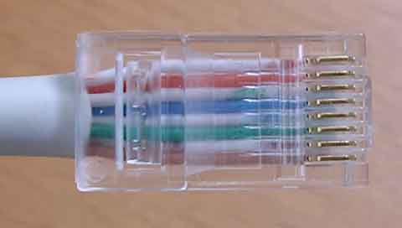
Réalisation de câble croisé / droit
On placer les fils dans le connecteur en appuyant
sur l'ensemble du fil pour que les paires rentrent
jusqu'au fond du connecteur.

Slide 44
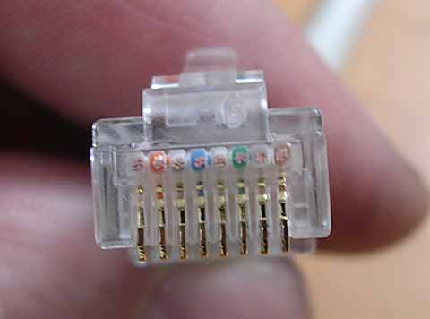
Réalisation de câble croisé / droit
Sertir le connecteur.
On vérifier, par transparence, le bon état de câble

Slide 45
Intérêt de câble droit et câble croisé
droit est utilisé pour connecter
un routeur a un pc
un modem a un pc
un modem a un routeur
Un câble croisé sert
à relier 2 pc entre eux pour partager des fichiers , une imprimante ou sa connexion.

Slide 46
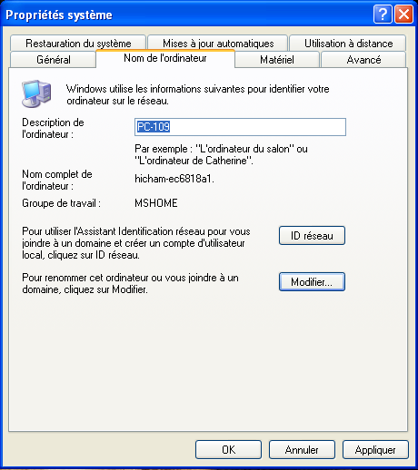
III- Mise en œuvre d’un réseau informatique
Cliquer bouton droit sur
Poste de travail puis on sélectionne propriétés
Sélectionner Nom de
L’ordinateur
Cliquer sur le bouton
modifier

Slide 47
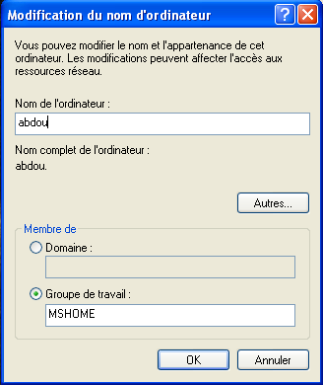
III- Mise en œuvre d’un réseau informatique
on saisie le nom de l’ordinateur dans la zone réservée
On saisie le groupe de travail que l’on désire à condition qu’il soit le même groupe de tout les ordinateurs du réseau
Puis on clique sur ok

Slide 48
III- Mise en œuvre d’un réseau informatique
En fin cliquer sur ok pour redémarrer votre ordinateur afin que ces modifications seront prises en compte

Slide 49
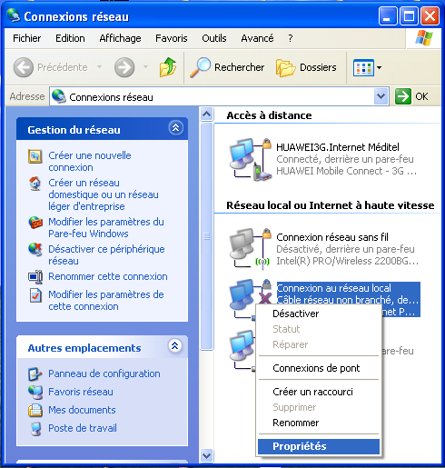
III- Mise en œuvre d’un réseau informatique
On clique bouton droit sur favoris réseau
Puis on sélectionne propriétés
On clique bouton droit sur connexion au réseau local
Puis on sélectionne propriétés

Slide 50
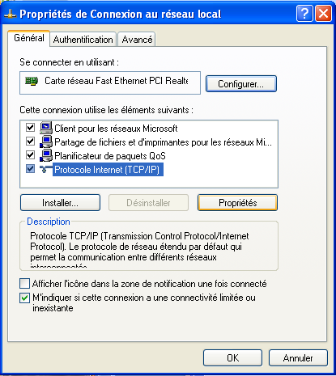
III- Mise en œuvre d’un réseau informatique
Sous l’onglet Général
On clique sur protocole Internet (TCP/IP)
Puis sur propriété

Slide 51
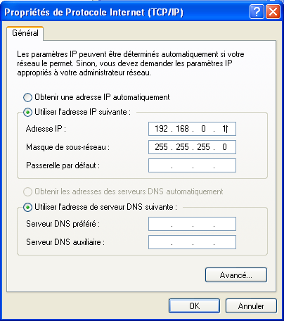
III- Mise en œuvre d’un réseau informatique
cocher utiliser l’adresse IP suivante
puis on donne les adresses IP à condition qu’ils soient dans la
même classe
on valide par OK

Slide 52
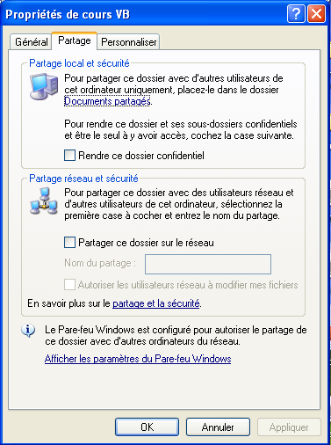
III- Mise en œuvre d’un réseau informatique
Sélectionner le dossier que vous voulez partager
Cliquer avec bouton droit sur le dossier et choisis partage et sécurité
La boite suivante s’affiche, sous l’onglet partage, cocher la case partager ce dossier sur le réseau
Cocher la case autoriser les utilisateurs réseau à modifier mes fichiers
Valider par ok

